Slide 1
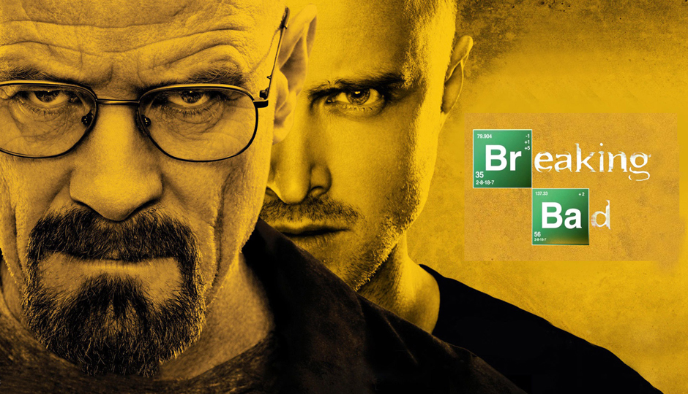
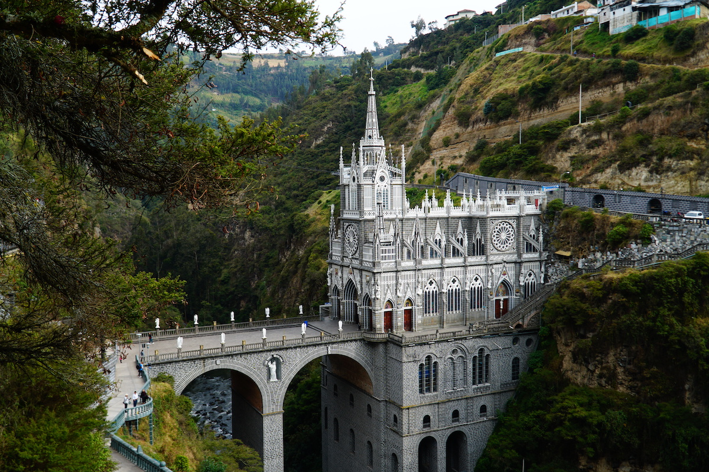
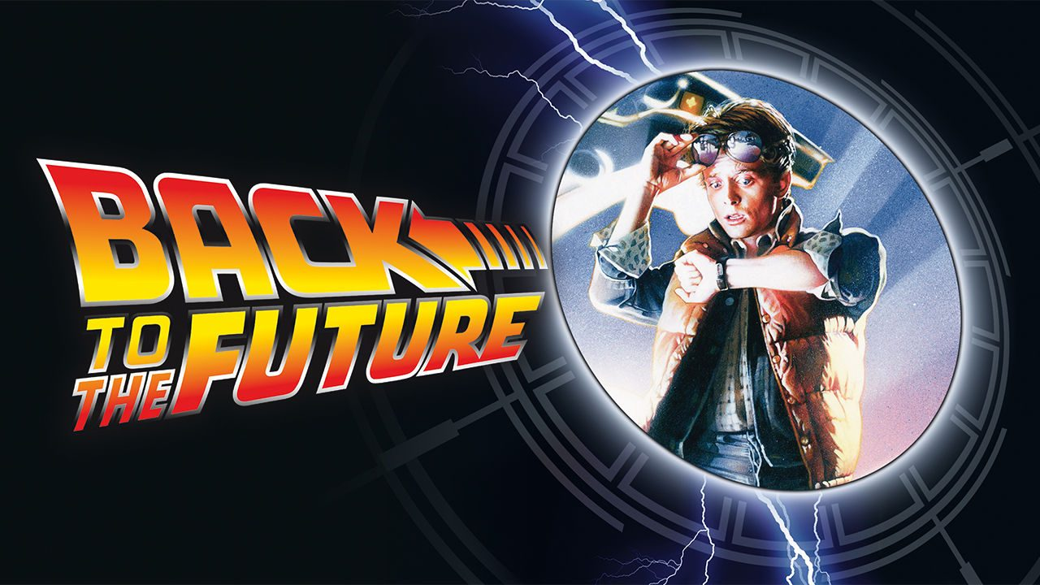
1.Leo Tolstoy - Anna Karenina
2.”Back to the Future” (1 part)
3.”Breaking bad”
4.”Mad world”
5. -
6. Las Lajas Sanctuary, Colombia

